Slide 1
Progetto TIW – RIA Gestione di immagini
Kevin Ziroldi – Matteo Volpari

Slide 2
Analisi dei dati
Entities, attributes, relationships
Un’applicazione web consente la gestione di una galleria d’immagini. L’applicazione supporta registrazione e login mediante una pagina pubblica con opportune form. La registrazione controlla la validità sintattica dell’indirizzo di email e l’uguaglianza tra i campi “password” e “ripeti password”. La registrazione controlla l’unicità dello username.
Ogni immagine è memorizzata come file nel file system del server su cui l’applicazione è rilasciata. Inoltre nella base di dati sono memorizzati i seguenti attributi: un titolo, una data di creazione, un testo descrittivo e il percorso del file dell’immagine nel file system del server. Le immagini sono associate all’utente che le carica.
L’utente può creare album dalla HOME PAGE e associare a questi le proprie immagini. Un album ha un titolo, il creatore e la data di creazione. La stessa immagine può appartenere a più di un album. Le immagini sono associate a uno o più commenti inseriti dagli utenti (dal proprietario o da altri utenti). Un commento ha un testo e il nome dell’utente che lo ha creato.
Quando l’utente accede all’HOME PAGE, questa presenta l’elenco degli album che ha creato e l’elenco degli album creati da altri utenti. Entrambi gli elenchi sono ordinati per data di creazione decrescente.

Slide 3
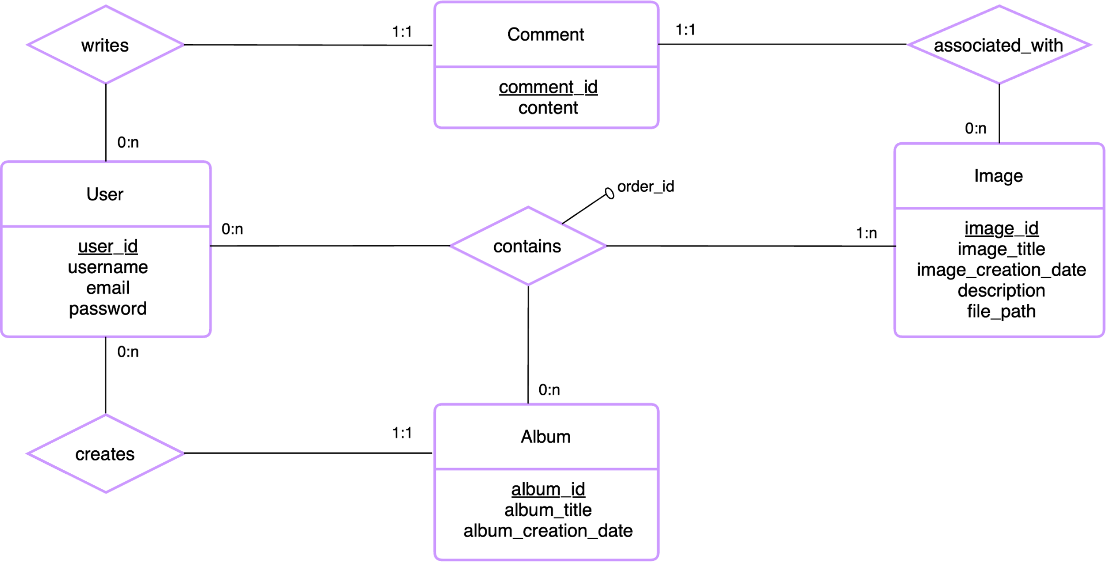
Schema ER

Slide 4
Schema logico
User(user_id, username, email, password)
Comment(comment_id, content, user_id, image_id)
Comment.user_id -> User.user_id
Comment.image_id -> Image.image_id
Image(image_id, image_title, image_creation_date, description, file_path)
Album(album_id, album_title, album_creation_date, user_id)
Album.user_id -> User -> user_id
Contains(user_id, album_id, image_id, order_id)
Contains.image_id -> Image.image_id
Contains.album_id -> Album.album_id
Contains.user_id -> User.user_id

Slide 5
Album
CREATE TABLE `Album` (
`album_id` int NOT NULL AUTO_INCREMENT,
`album_title` varchar(200) NOT NULL,
`album_creation_date` date NOT NULL,
`user_id` int NOT NULL,
PRIMARY KEY (`album_id`),
KEY `user_id_fk_idx` (`user_id`),
CONSTRAINT `user_fk` FOREIGN KEY (`user_id`) REFERENCES `User` (`user_id`) ON DELETE CASCADE ON UPDATE CASCADE
)

Slide 6
Comment
CREATE TABLE `Comment` (
`comment_id` int NOT NULL AUTO_INCREMENT,
`content` varchar(500) NOT NULL,
`user_id` int NOT NULL,
`image_id` int NOT NULL,
PRIMARY KEY (`comment_id`),
KEY `user_id_fk_idx` (`user_id`),
KEY `image_fk_idx` (`image_id`),
CONSTRAINT `image_fk` FOREIGN KEY (`image_id`) REFERENCES `Image` (`image_id`) ON DELETE CASCADE ON UPDATE CASCADE,
CONSTRAINT `user_id_fk` FOREIGN KEY (`user_id`) REFERENCES `User` (`user_id`) ON DELETE CASCADE ON UPDATE CASCADE
)

Slide 7
Contains
CREATE TABLE `Contains` (
`image_id` int NOT NULL,
`album_id` int NOT NULL,
`order_id` int NOT NULL,
`user_id` int NOT NULL,
PRIMARY KEY (`image_id`,`album_id`,`user_id`),
KEY `album_id_fk_idx` (`album_id`),
KEY `user_id_fk_idx` (`user_id`),
CONSTRAINT `album_id_fk` FOREIGN KEY (`album_id`) REFERENCES `Album` (`album_id`) ON DELETE CASCADE ON UPDATE CASCADE,
CONSTRAINT `image_id_fk` FOREIGN KEY (`image_id`) REFERENCES `Image` (`image_id`) ON DELETE CASCADE ON UPDATE CASCADE,
CONSTRAINT `user_id_fk_contains` FOREIGN KEY (`user_id`) REFERENCES `User` (`user_id`) ON DELETE CASCADE ON UPDATE CASCADE
)

Slide 8
Image
CREATE TABLE `Image` (
`image_id` int NOT NULL AUTO_INCREMENT,
`image_title` varchar(45) NOT NULL,
`image_creation_date` date NOT NULL,
`description` varchar(500) NOT NULL,
`file_path` varchar(260) NOT NULL,
PRIMARY KEY (`image_id`)
)

Slide 9
User
CREATE TABLE `User` (
`user_id` int NOT NULL AUTO_INCREMENT,
`username` varchar(45) NOT NULL,
`email` varchar(100) NOT NULL,
`password` varchar(30) NOT NULL,
PRIMARY KEY (`user_id`),
UNIQUE KEY `username` (`username`),
UNIQUE KEY `email` (`email`)
)

Slide 10
Analisi requisiti
Pages (views), view components, events, actions
Un’applicazione web consente la gestione di una galleria d’immagini. L’applicazione supporta registrazione e login mediante una pagina pubblica con opportune form. La registrazione controlla la validità sintattica dell’indirizzo di email e l’uguaglianza tra i campi “password” e “ripeti password”. La registrazione controlla l’unicità dello username.
Ogni immagine è memorizzata come file nel file system del server su cui l’applicazione è rilasciata. Inoltre nella base di dati sono memorizzati i seguenti attributi: un titolo, una data di creazione, un testo descrittivo e il percorso del file dell’immagine nel file system del server. Le immagini sono associate all’utente che le carica.
L’utente può creare album dalla HOME PAGE e associare a questi le proprie immagini. Un album ha un titolo, il creatore e la data di creazione. La stessa immagine può appartenere a più di un album. Le immagini sono associate a uno o più commenti inseriti dagli utenti (dal proprietario o da altri utenti). Un commento ha un testo e il nome dell’utente che lo ha creato.

Slide 11
Quando l’utente accede all’HOME PAGE, questa presenta l’elenco degli album che ha creato e l’elenco degli album creati da altri utenti. Entrambi gli elenchi sono ordinati per data di creazione decrescente.
Quando l’utente clicca su un album che appare negli elenchi della HOME PAGE, appare la pagina ALBUM PAGE che contiene inizialmente una tabella di una riga e cinque colonne. Ogni cella contiene una miniatura (thumbnail) e il titolo dell’immagine. Se il numero di immagini non è un multiplo di 5 la tabella deve avere sempre 5 celle, lasciando quelle più a destra vuote. Le miniature sono ordinate da sinistra a destra per data decrescente. Se l’album contiene più di cinque immagini, sono disponibili comandi per vedere il precedente e successivo insieme di cinque immagini. Se la pagina ALBUM PAGE mostra il primo blocco d’immagini e ne esistono altre successive nell’ordinamento, compare a destra della riga il bottone SUCCESSIVE, che permette di vedere le successive cinque immagini. Se la pagina ALBUM PAGE mostra l’ultimo blocco d’immagini e ne esistono altre precedenti nell’ordinamento, compare a sinistra della riga il bottone PRECEDENTI, che permette di vedere le cinque immagini precedenti. Se la pagina ALBUM PAGE mostra un blocco d’immagini e ne esistono altre precedenti e successive nell’ordinamento, compare a destra della riga il bottone SUCCESSIVE, che permette di vedere le successive cinque immagini, e a sinistra il bottone PRECEDENTI, che permette di vedere le cinque immagini precedenti.

Slide 12
Quando l’utente seleziona una miniatura, una pagina IMAGE PAGE mostra tutti i dati dell’immagine scelta, tra cui la stessa immagine a grandezza naturale e i commenti eventualmente presenti. La pagina mostra anche una form per aggiungere un commento e un bottone per cancellare l’immagine e tutti i commenti ad essa associati. Il bottone di cancellazione appare solo se l’immagine appartiene all’utente. L’invio del commento con un bottone INVIA ripresenta la pagina IMAGE PAGE, con tutti i dati aggiornati della stessa immagine.
La pagina IMAGE PAGE contiene collegamenti per tornare all’HOME PAGE e alla pagina ALBUM PAGE. La pagina ALBUM PAGE contiene un collegamento per tornare all’HOME PAGE. L’applicazione consente il logout dell’utente.

Slide 13
Requisiti versione RIA
L’applicazione supporta registrazione e login mediante una pagina pubblica con opportune form. La registrazione richiede l’inserimento di username, indirizzo di email e password e controlla la validità sintattica dell’indirizzo di email e l’uguaglianza tra i campi “password” e “ripeti password”, anche a lato client. La registrazione controlla l’unicità dello username.
Dopo il login dell’utente, l’intera applicazione è realizzata con un’unica pagina.
Ogni interazione dell’utente è gestita senza ricaricare completamente la pagina, ma produce l’invocazione asincrona del server e l’eventuale modifica del contenuto da aggiornare a seguito dell’evento.
L’evento di visualizzazione del blocco precedente/successivo d’immagini di un album è gestito a lato client senza generare una richiesta al server. L’applicazione carica le informazioni necessarie per la visualizzazione di tutte le immagini di un album e dei relativi commenti mediante un’unica chiamata.
Quando l’utente passa con il mouse su una miniatura, l’applicazione mostra una finestra modale con tutte le informazioni dell’immagine, tra cui la stessa a grandezza naturale, i commenti eventualmente presenti e la form per inserire un commento.

Slide 14
L’applicazione controlla anche a lato client che non si invii un commento vuoto.
Errori a lato server devono essere segnalati mediante un messaggio di allerta all’interno della pagina.
Si deve consentire all’utente di riordinare l’elenco delle immagini all’interno di un album con un criterio personalizzato diverso da quello di default (data decrescente). L’utente accede a un elenco dei titoli delle immagini ordinato secondo il criterio correntemente in uso: default o personalizzato. Trascina il titolo di un’immagine nell’elenco e lo colloca in una posizione diversa per realizzare l’ordinamento che desidera, senza invocare il server. Quando l’utente ha raggiunto l’ordinamento desiderato, usa un bottone “salva ordinamento”, per memorizzare la sequenza sul server. Ai successivi accessi, l’ordinamento personalizzato, per quell’utente, è usato al posto di quello di default.

Slide 15
Completamento delle specifiche
Tutti i campi delle form sono obbligatori.
Se un utente sta compilando una form e preme il tasto invio, l’applicazione simula un click per l’invio della form in maniera asincrona.
La pagina di default è quella che contiene la form di login e di signup.
Dopo la registrazione, l’utente accede direttamente alla home.
Un utente può loggarsi usando email e password oppure usando username e password.
Se l’utente non è loggato e tenta di accedere alla home page, viene reindirizzato alla pagina di login.
Un utente non può creare più album con lo stesso nome.
Utenti diversi possono avere album con stesso nome.
Al momento della creazione, un album può essere vuoto. È possibile aggiungere immagini dal proprio file system all’album dalla home page. È possibile aggiungere immagini già caricate in altri album ad nuovo album dalla image page.
Un utente può inserire, tra le immagini già presenti sul server, solamente le sue immagini.
Se l’immagine appartiene a più album, al momento della cancellazione, viene cancellata solo da un album.

Slide 16
Server-side components
Model objects (Beans)
Album
Comment
Image
User
Data Access Objects (DAO)
AlbumDAO
findAlbumsByUserSorted(int userId)
findAlbumsOfOthersSorted(int userId)
findAlbumById(int albumId)
createAlbum(String albumTitle, int userId)
getUserIdByAlbumId(int albumId)
getAlbumIds()
CommentDAO
findCommentsByImageId(int imageId)
addComment(String content, int userId, int imageId)
getUsernameByCommentId(int commentId)
ContainsDAO
changeImagesOrder(int userId, int albumId, List<Integer> imageIds)
ImageDAO
addNewImageToAlbum(String title, String description, String imagePath, int albumId)
findImageById(int imageId)
findImagesForAlbumDefaultSort(int albumId)
findImagesForAlbumActualSort(int albumId, int userId)
deleteImageFromAlbum(int albumId, int imageId)
getUserIdByImageId(int imageId)
addExistingImageToAlbum(int albumId, int imageId)
albumContainsImage(int albumId, int imageId)
UserDAO
checkCredentials(String usr, String pwd)
getUserByUsername(String username)
getUserByEmail(String email)
registerUser(String username, String email, String password)

Slide 17
Server-side components
Controllers (servlets)
AddCommentToImage
AddExistingImageToAlbum
AddNewImageToAlbum
ChangeImagesOrder
CheckLogin
CheckSignup
CreateAlbum
DeleteImageFromAlbum
GetAlbumImagesData
GetAlbumsData
GetImageData
Logout
Filters
CheckUserLogged
NoCacher
Utils
ConnectionHandler
getConnection
closeConnection
AlbumOrder

Slide 18
Client-side components
Login
Login form
Gestione login ed errori
Signup form
Gestione registrazione ed errori
Home
AlertModalWindow
registerEvents: binding evento di chiusura della finestra modale
reset: imposta la finestra modale come non visibile
show: mostra il messaggio di errore, rende la finestra modale visibile
AlbumList
registerEvents: binding evento di click sui bottoni delle form
reset: imposta le liste e i form come non visibili
show: richiede al server i dati degli album
update: mostra le liste di album e le form
buildAlbumRow: crea e aggiunge una riga per un album alla lista
AlbumImages
registerEvents: binding eventi di immagini precedent e successive, torna alla home e riordina immagini
reset: imposta le immagini e i bottoni come non visibili
show: richiede al server i dati delle immagini di un album
update: mostra la tabella con le prime 5 immagini

Slide 19
Client-side components
ImageModalWindow
registerEvents: binding eventi di cancellazione immagine, aggiunta immagine ad altro album e aggiunta commento
reset: imposta l’immagine, i dettagli e le form come non visibili
show: richiede al server i dati dell’immagine
update: mostra l’immagine, le sue informazioni, i commenti, bottoni e form
SortImages
registerEvents: binding evento di salvataggio del nuovo ordinamento sul server
reset: imposta la lista di titoli delle immagini come non visibile
update: mostra una tabella contente la lista di titoli delle immagini
buildImageRow: costruisce una riga per l’immagine
titleDragStart: quando il trascinamento inizia, salva l’elemento trascinato
titleDragOver: al passaggio su un altro titolo, modifica la sua classe CSS
titleDragLeave: quando termina il passaggio su un altro titolo, modifica la sua classe CSS
titleDragDrop: quando l’elemento trascinato viene rilasciato, modifica l’ordinamento
unselectRows: ripristina la classe CSS di tutte le righe

Slide 20
Application design

Slide 21
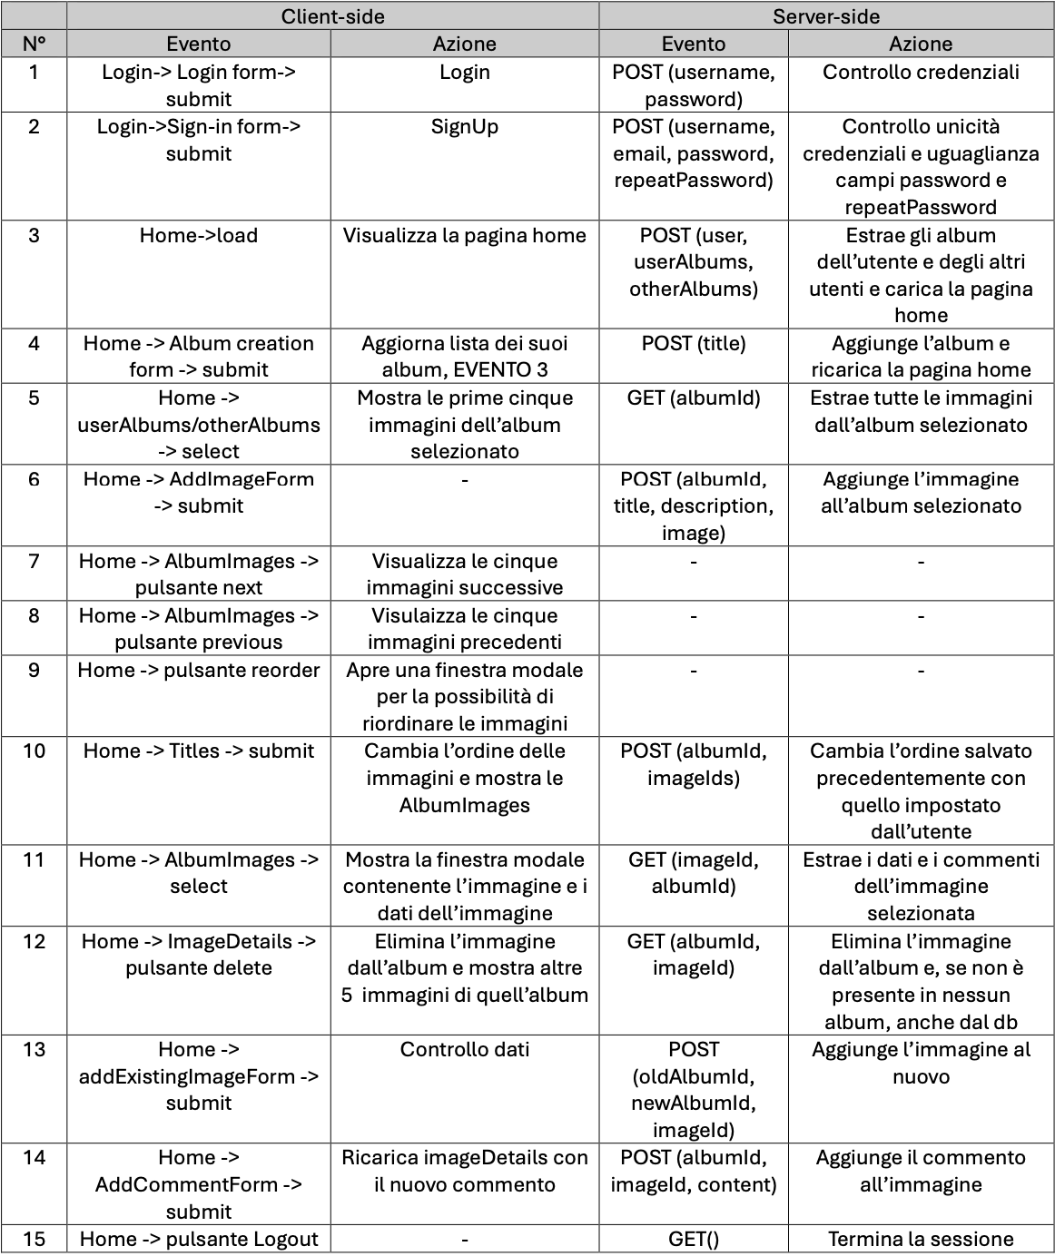
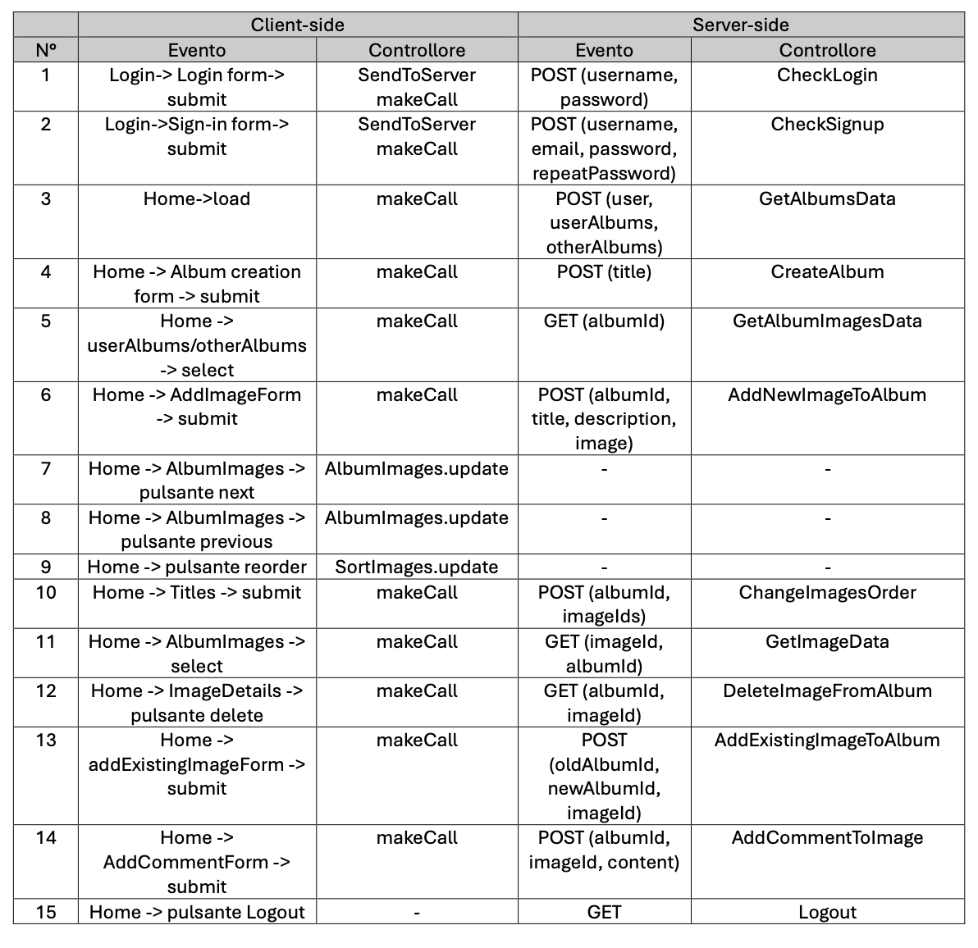
Event-Action table Event-Controllers table

Slide 22
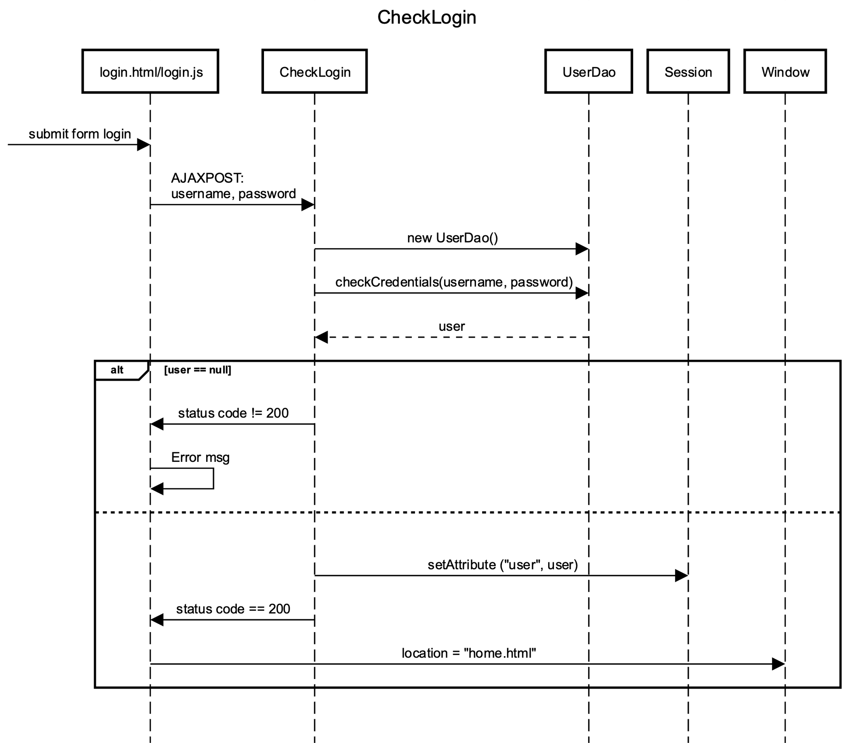

Slide 23
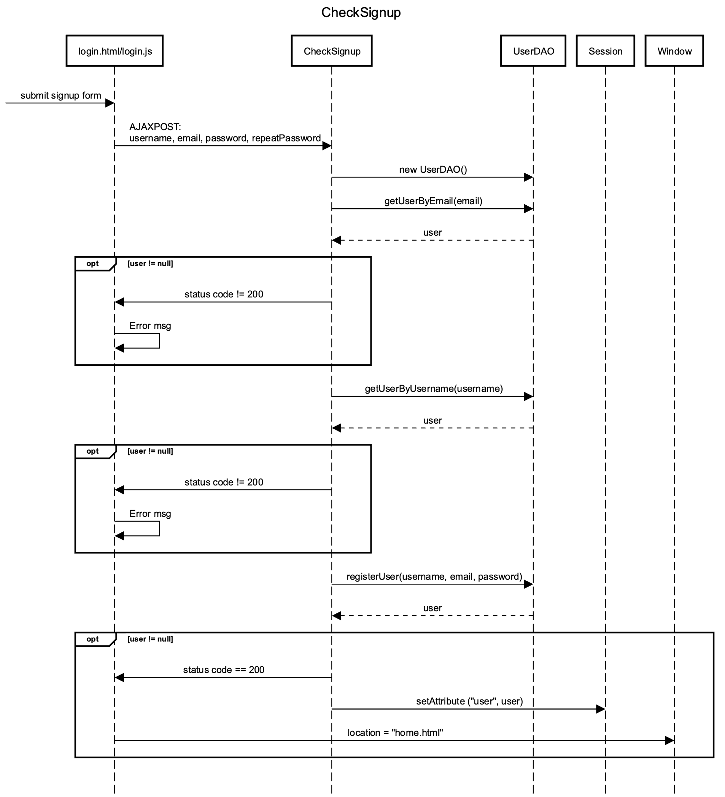

Slide 24
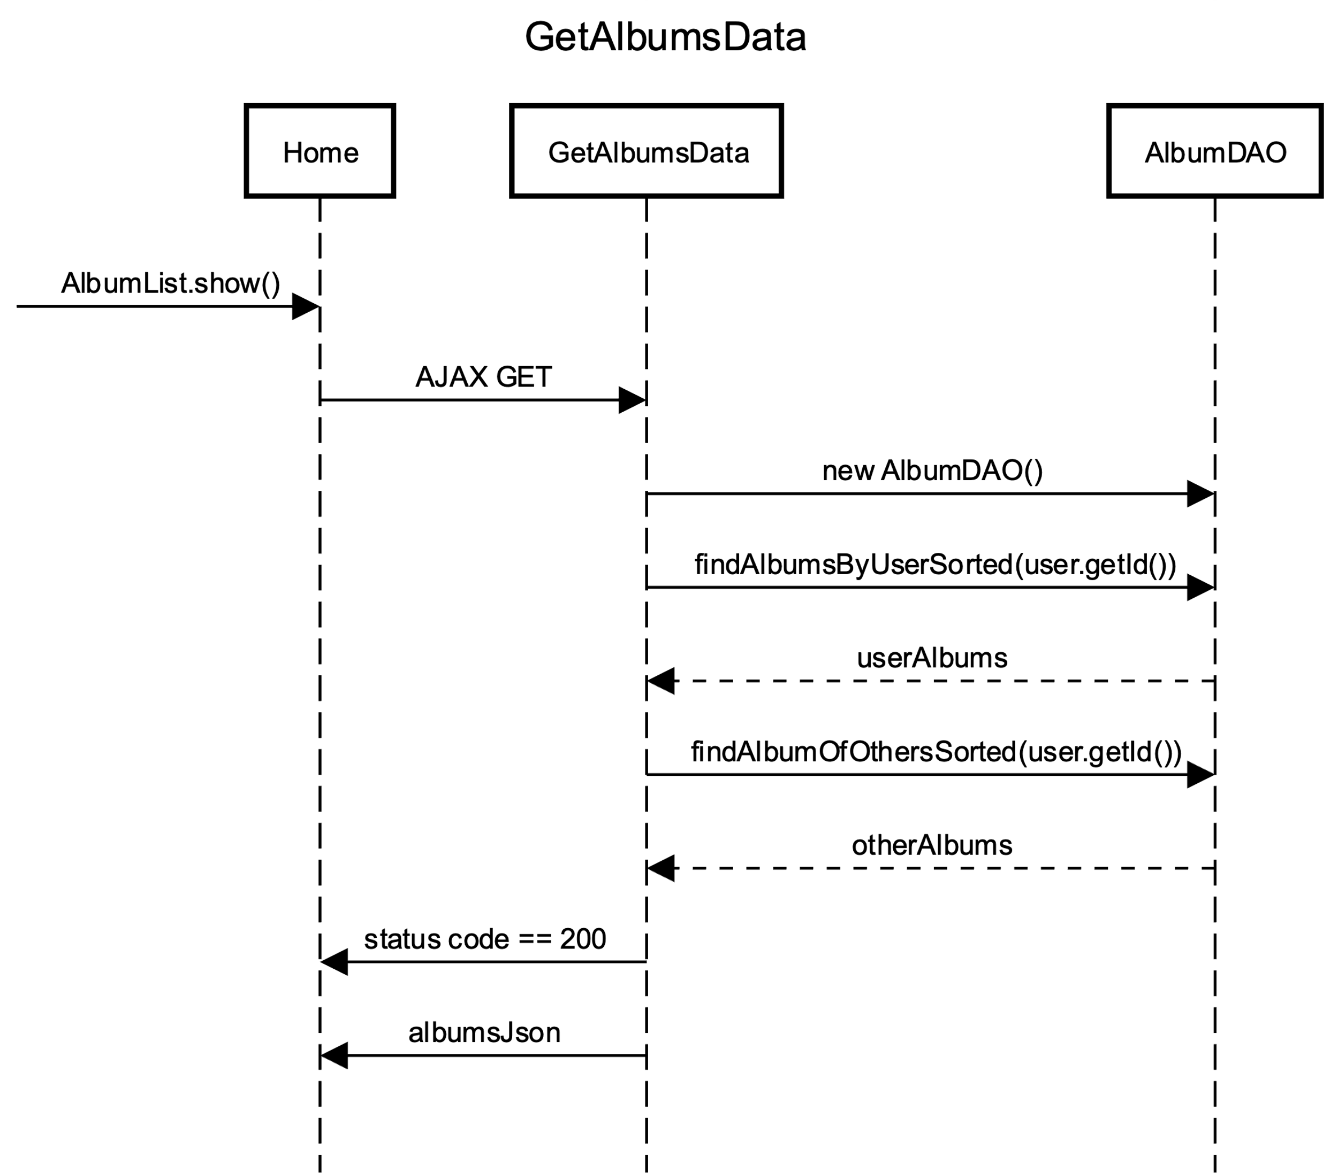

Slide 25
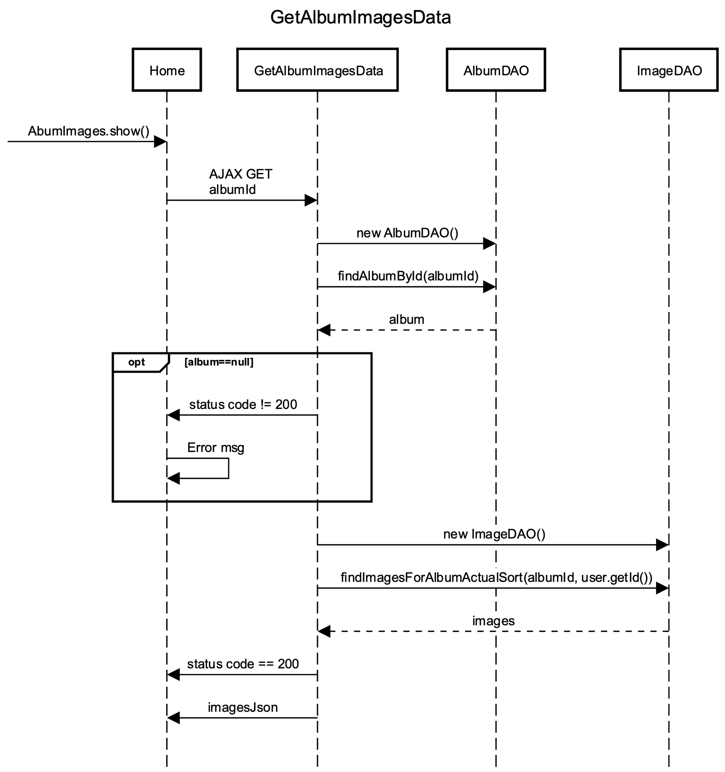

Slide 26
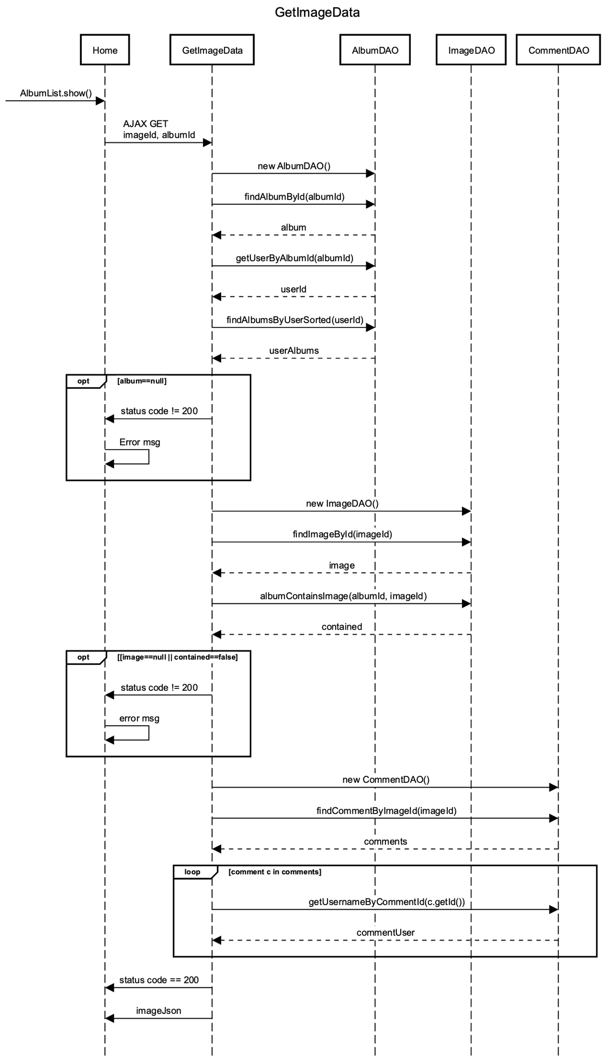

Slide 27
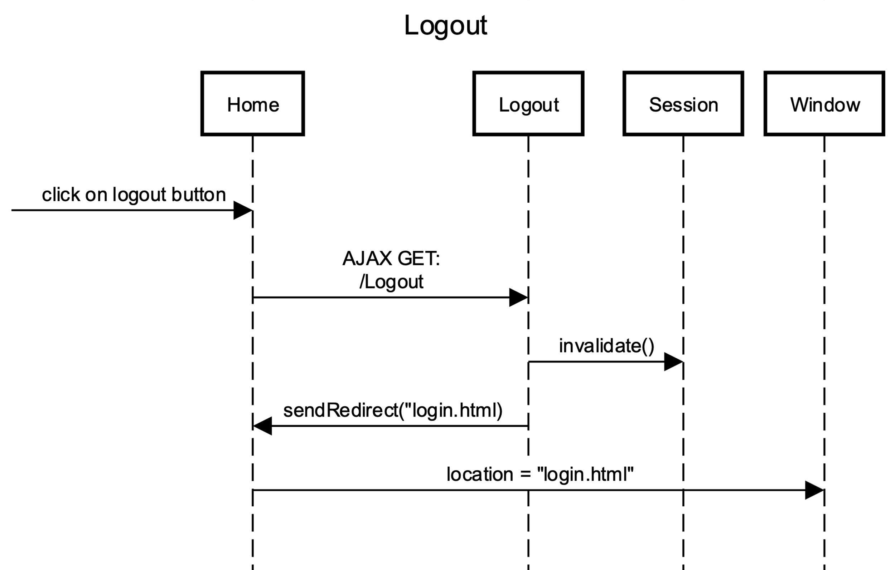

Slide 28
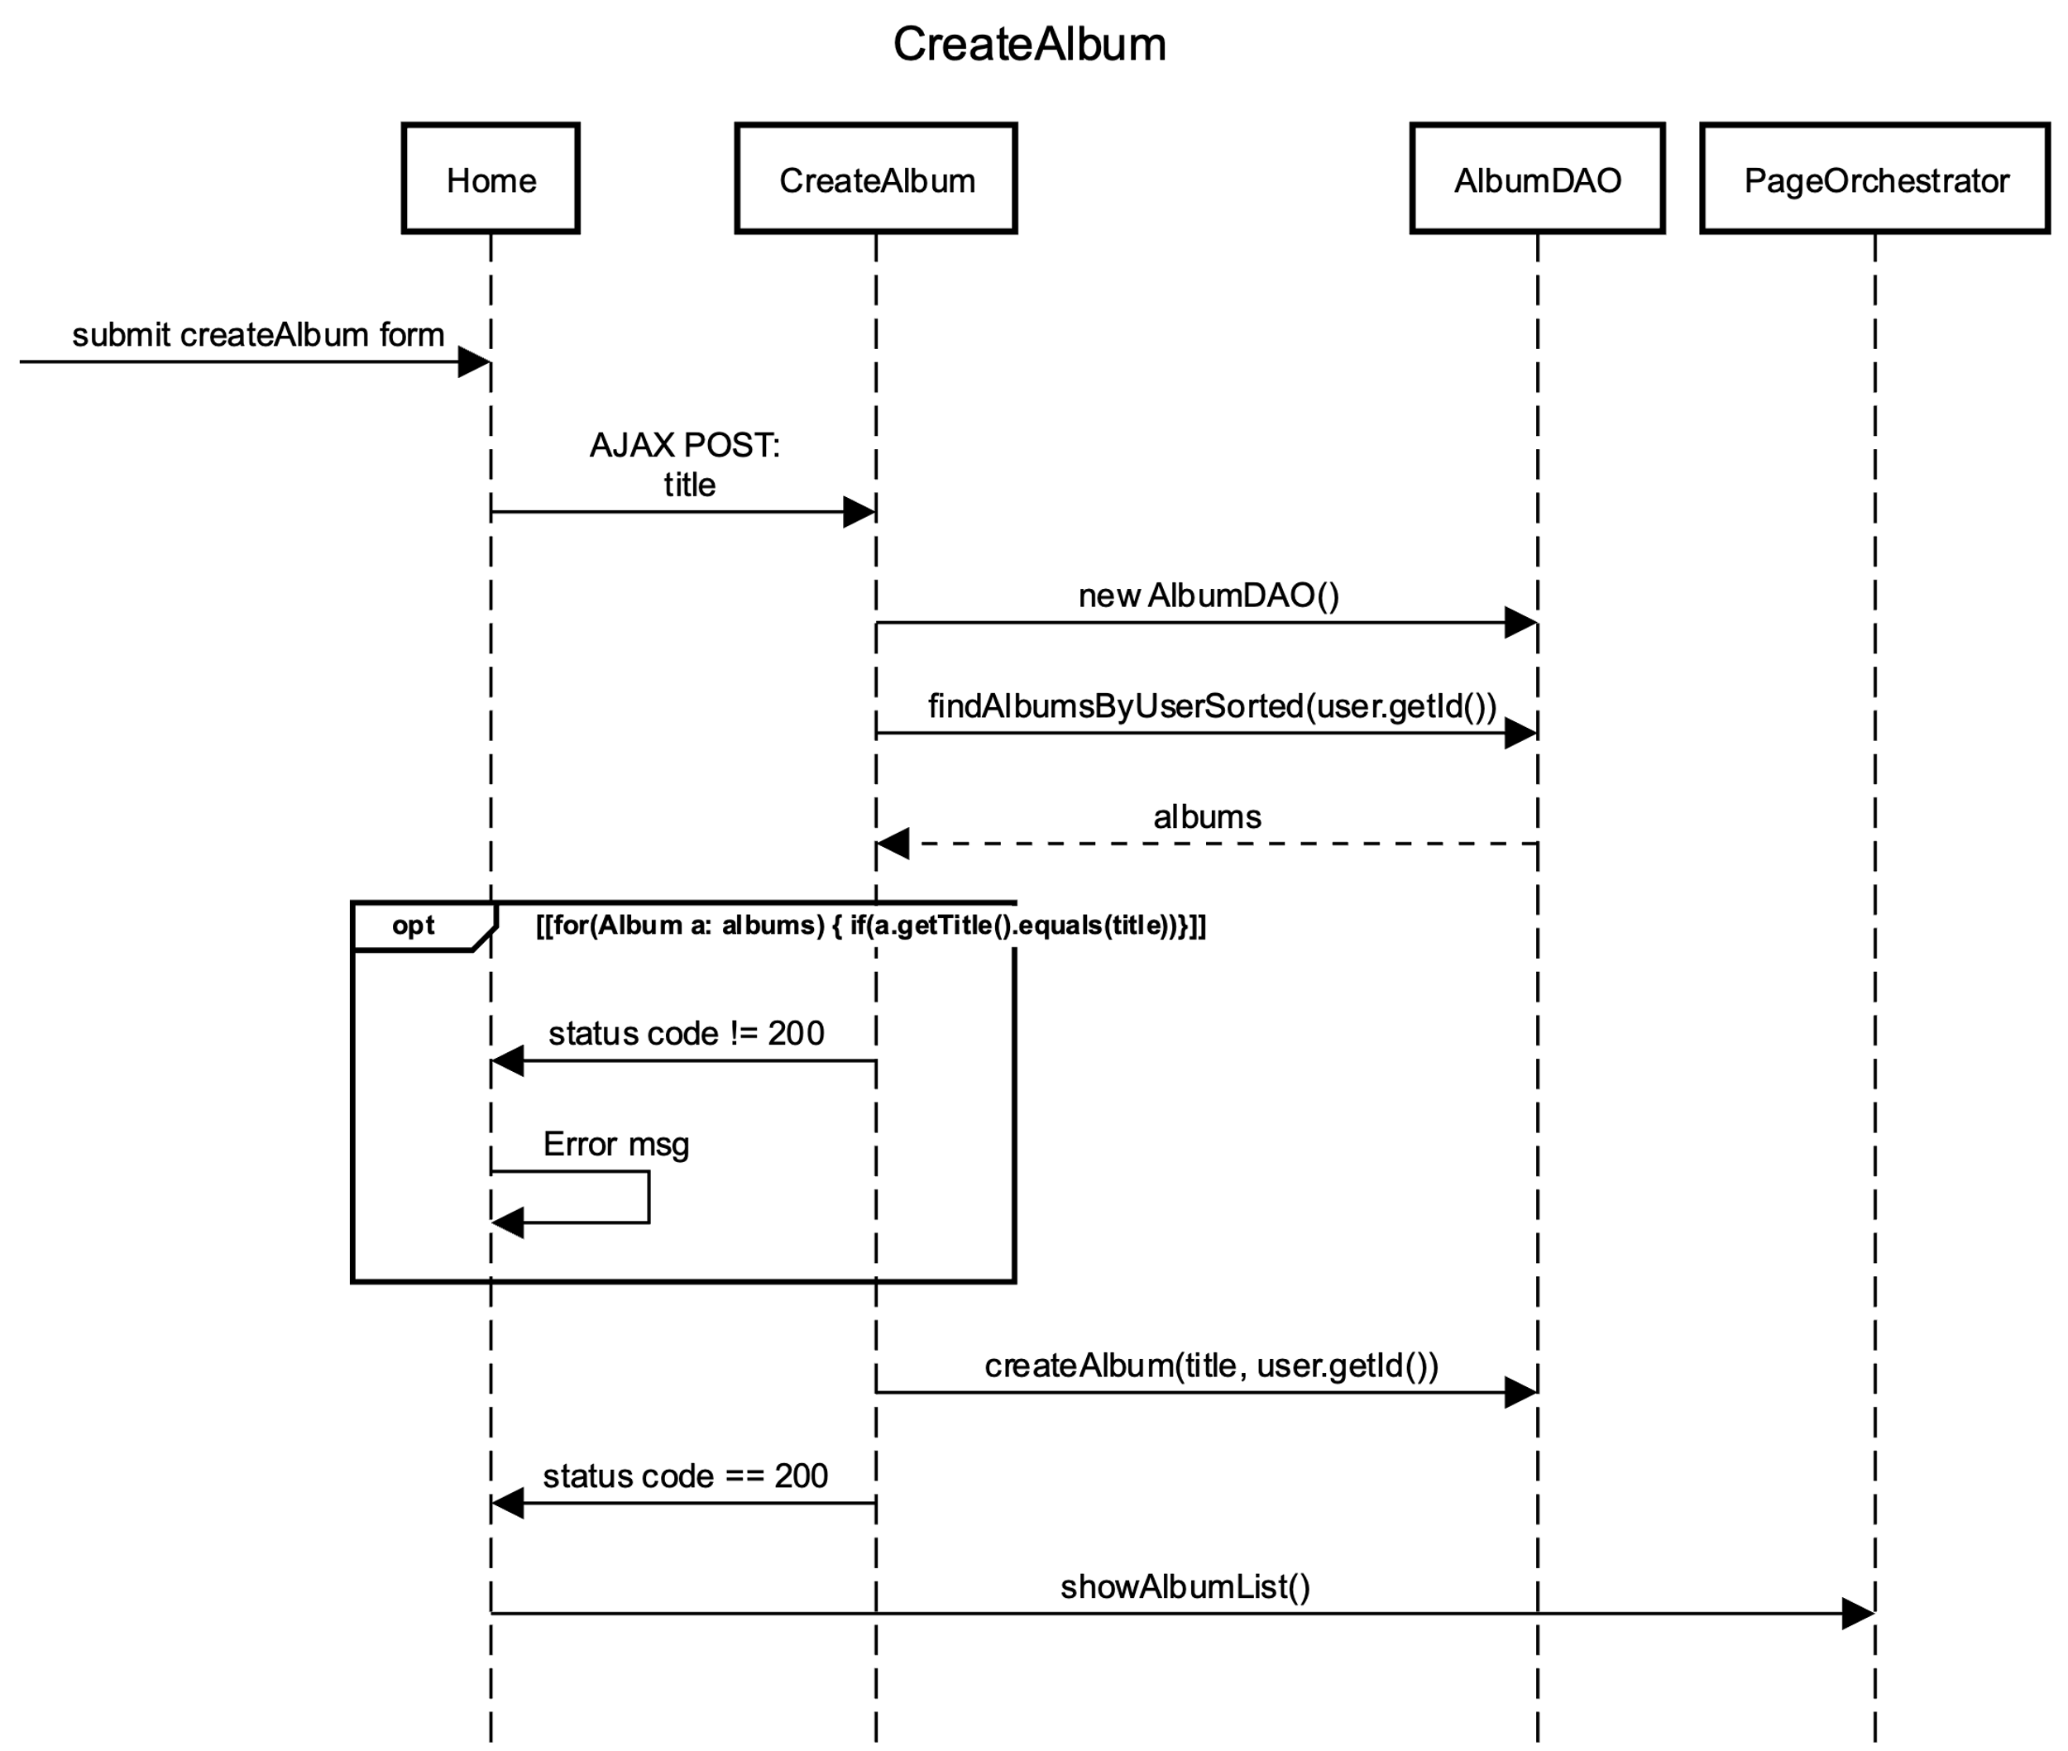

Slide 29
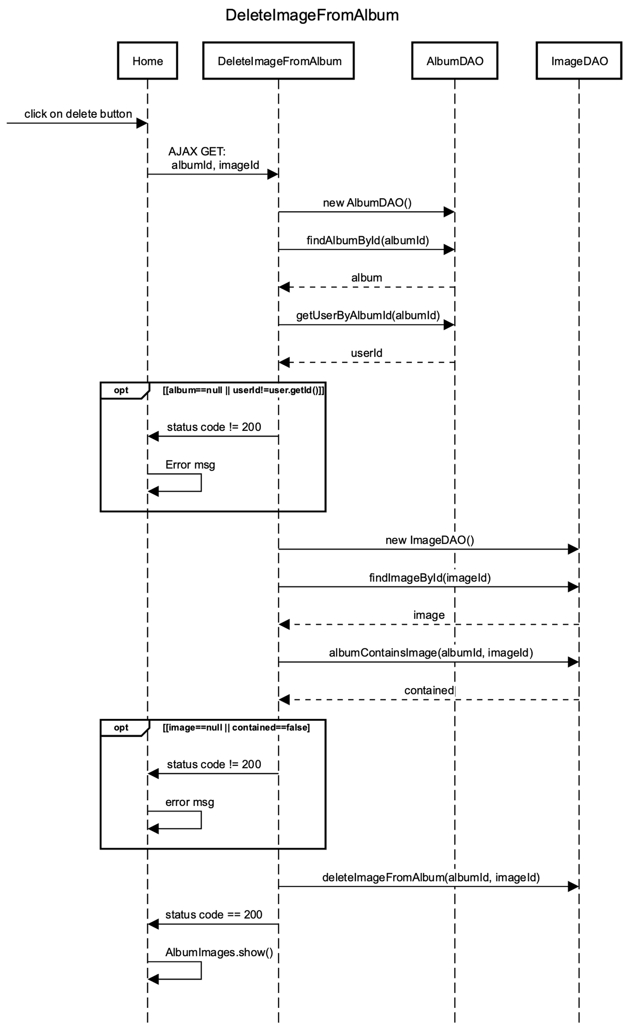

Slide 30
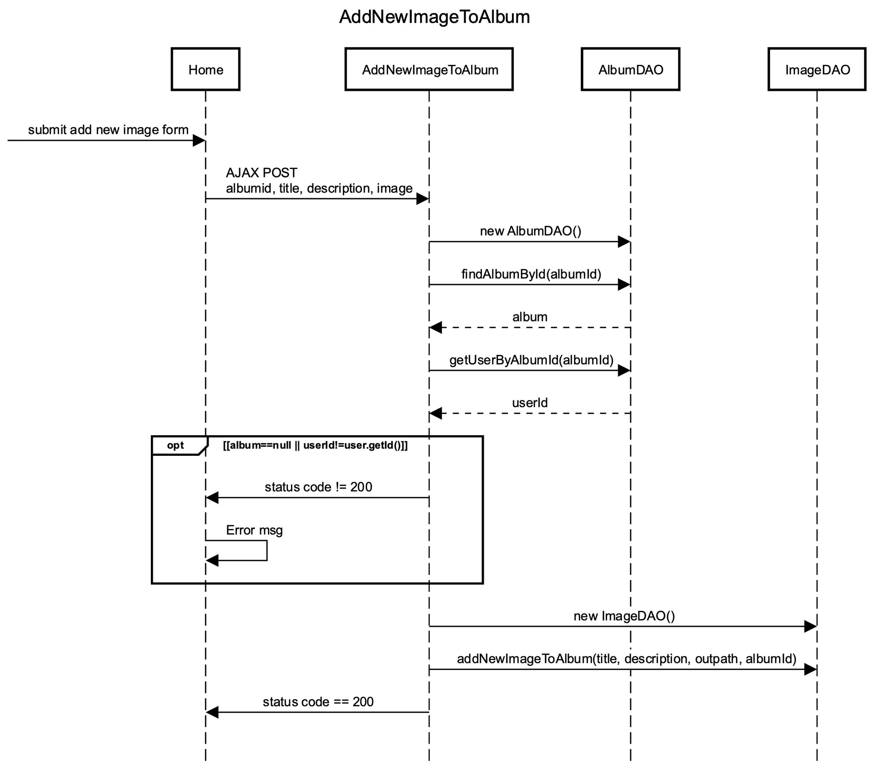

Slide 31
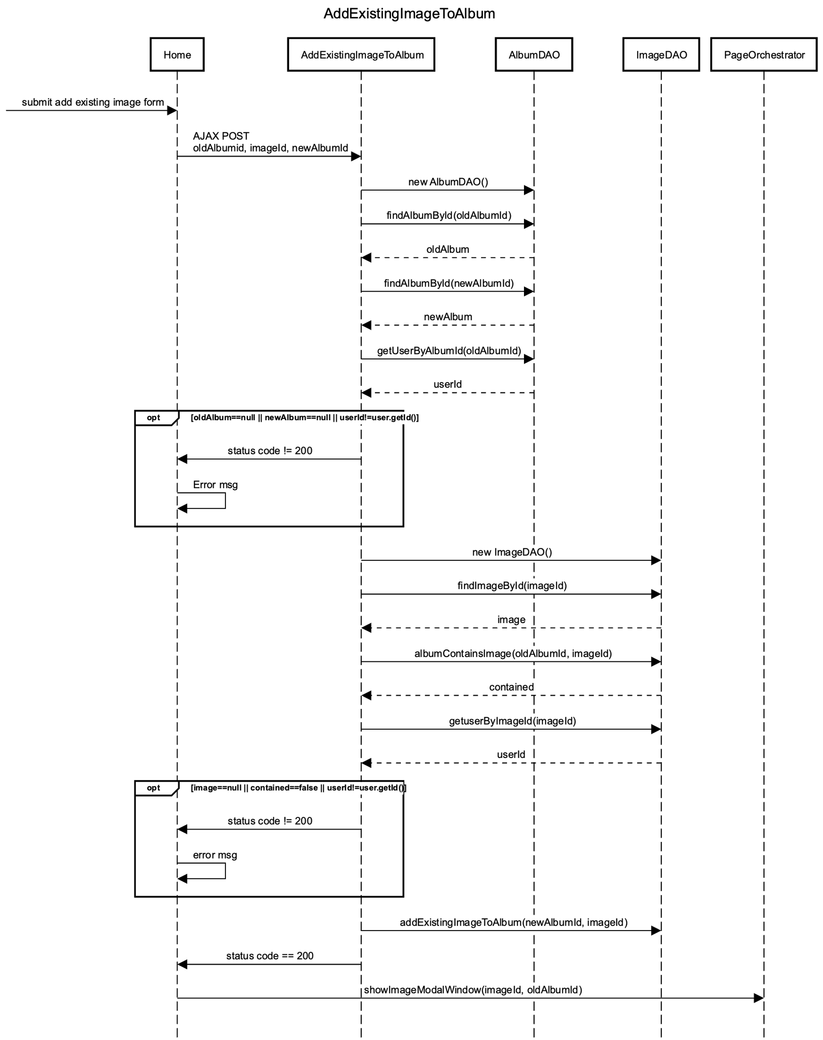

Slide 32
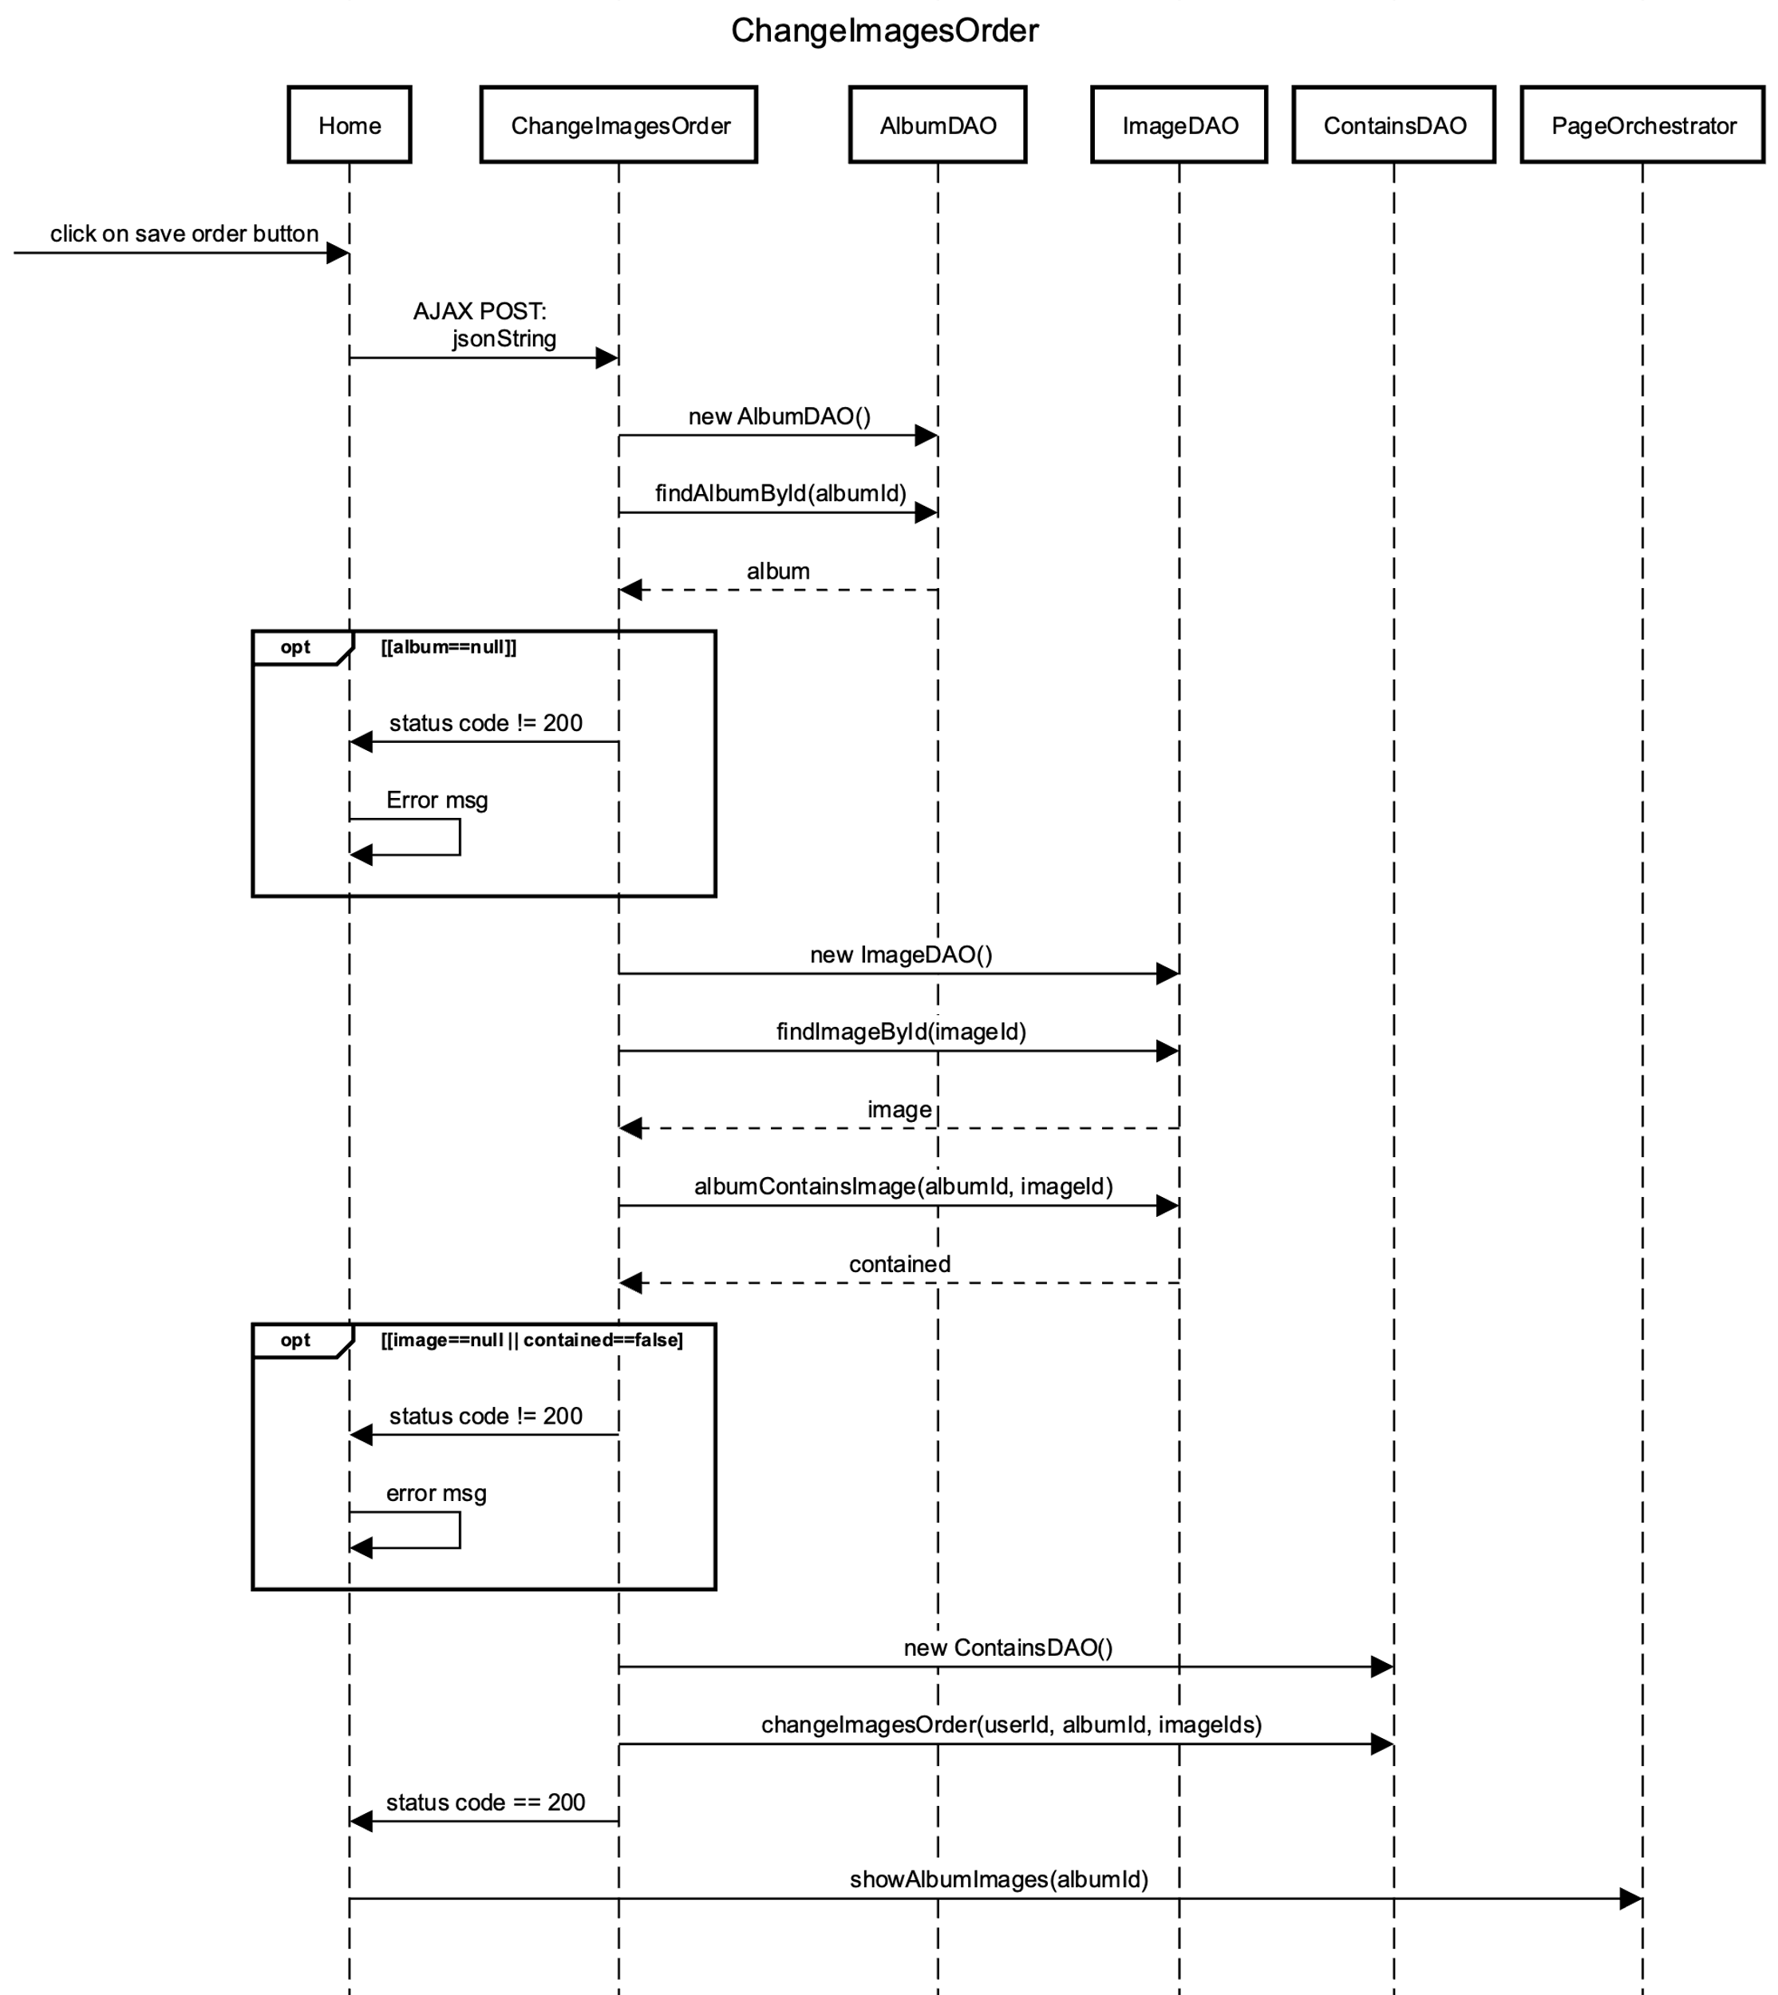

Slide 33
